Slide 1
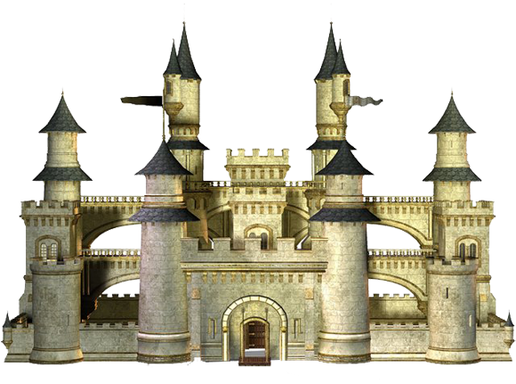
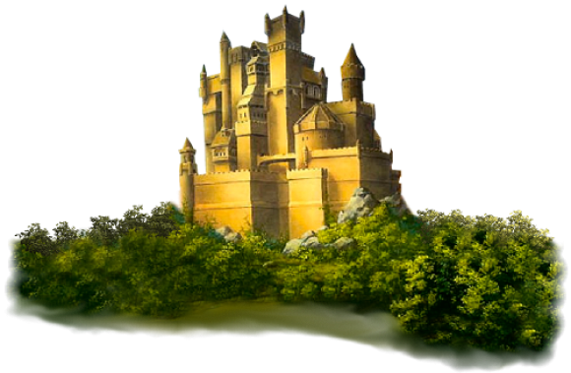
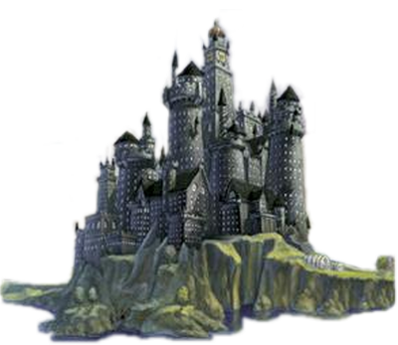
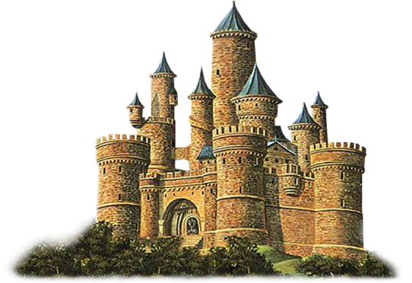
Презентація
з художньої культури на тему:
Замки України
 | Презентацію виконав учень 9 – Б класу Школи I-III ступенів №263 Імені Євгена Коновальця Міста Києва Оверченко Дмитро

Slide 2
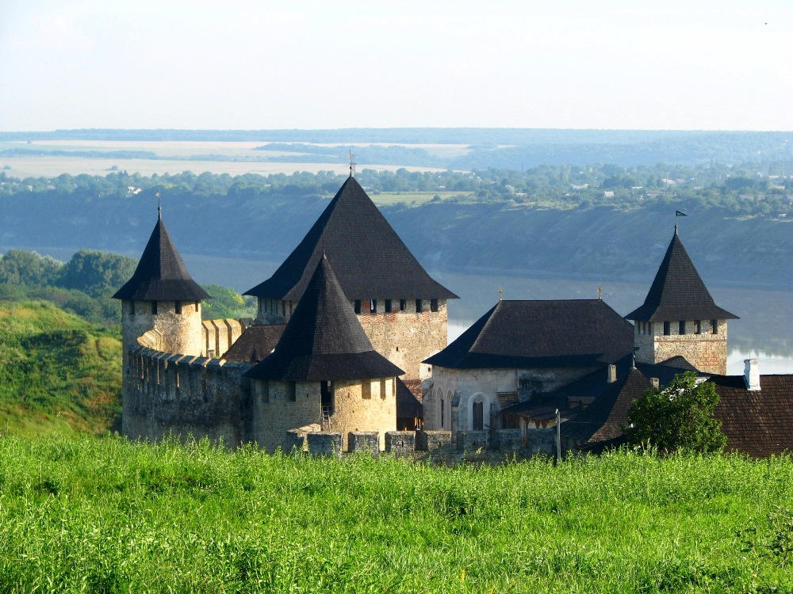
Хотинський замок
Хотинська фортеця веде свій початок від Хотинського форту, що був створений у 10 столітті князем Володимером Святославичем як одне із порубіжних укріплень південного заходу Русі, у зв'язку з приєднанням до неї буковинських земель. Форт, який згодом було перебудовано у фортецю, знаходився на важливих транспортних шляхах, що з'єднували Київ із Пониззям, пізнішим Поділлям і Придунав'ям.

Slide 3
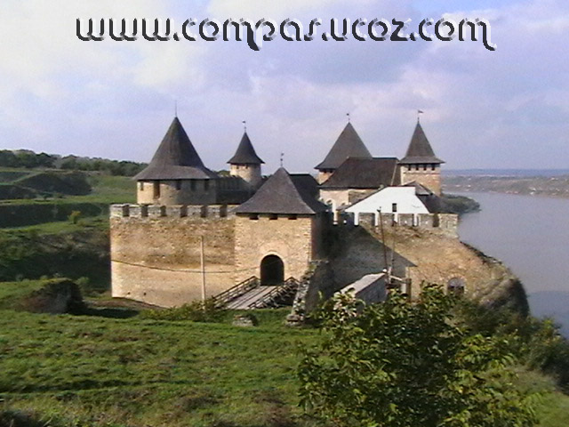
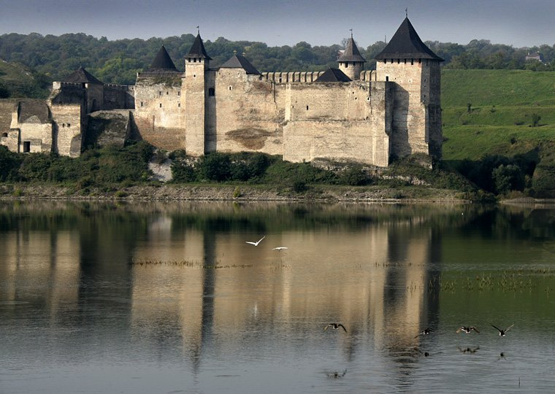
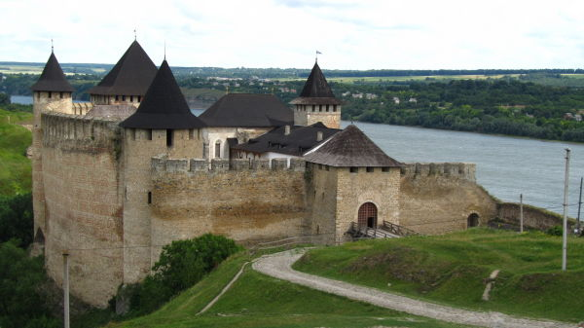
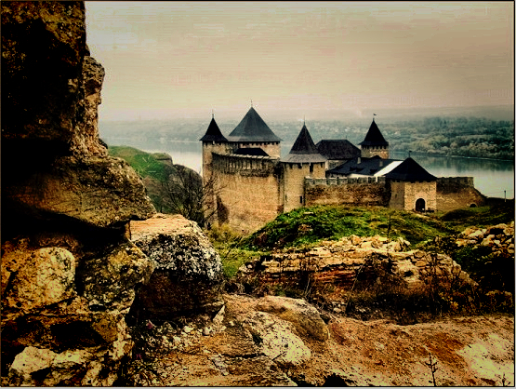

Slide 4
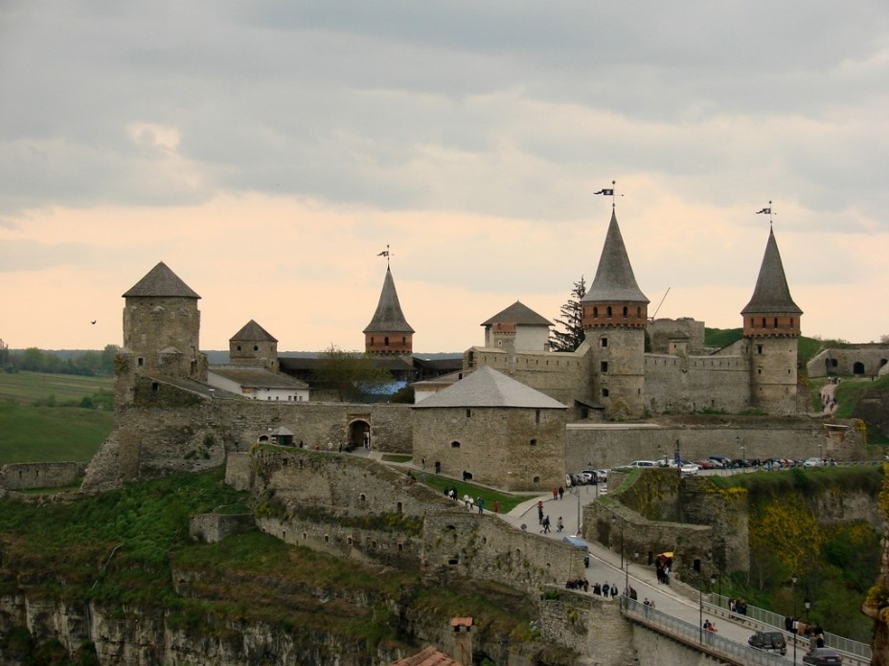
Кам’янець – Подільський замок
Фортеця в місті Кам'янець-Подільський (нині Хмельницької області України. Відколи засновано Кам'янець — замок разом з містом стає першорядною фортецею русько-литовської держави, а потім польської, коли в половині XV ст. західне Поділля відійшло до Польщі. Особливого значення набула Кам'янецька фортеця, коли збільшилися напади татар на Україну, коли Туреччина стала організувати татарські сили, твердою ногою ставши на Босфорі.

Slide 5
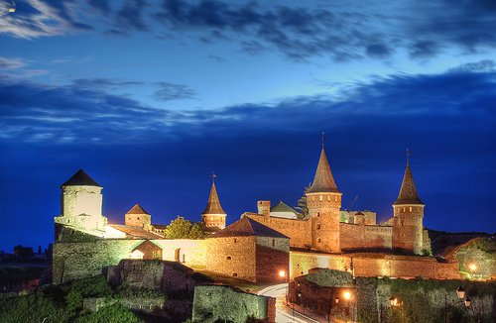
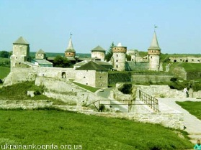
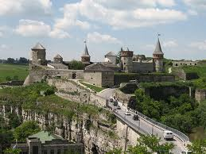
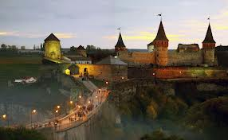
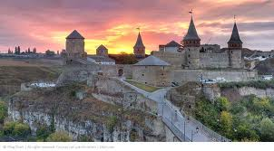

Slide 6
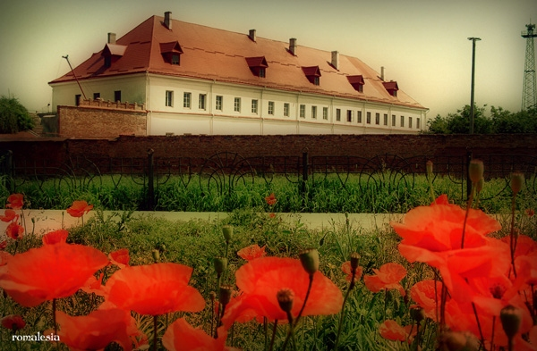
Дубенський замок
Фортеця в місті Дубно, Рівненської області . Визначна пам'ятка історії, культури та архітектури України .
Виник як фортеця волинян у Х ст. Протягом Х—ХІІІ ст. існував як дитинець літописного Дубна. Приблизно в кінці XIV — початку XV ст. князь Федір Острозький, спорудив дерев'яно-земляне укріплення, яке, звичайно, мало дещо інший вигляд, аніж тепер. Ця споруда була оточена земляними валами, огороджена дерев'яним частоколом по периметру і тісно забудована всередині житловими та господарськими приміщеннями. 1492 рік офіційно вважається датою спорудження Дубенського замку.

Slide 7
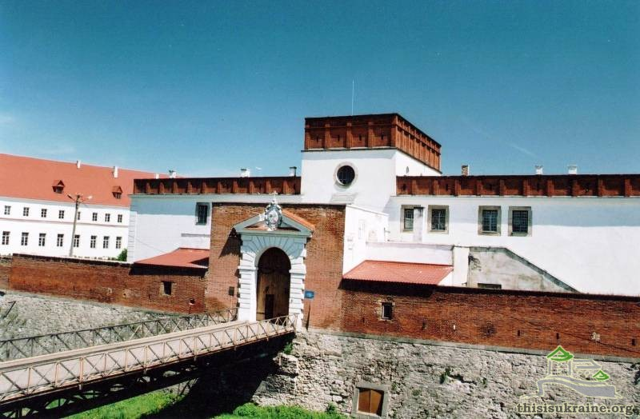
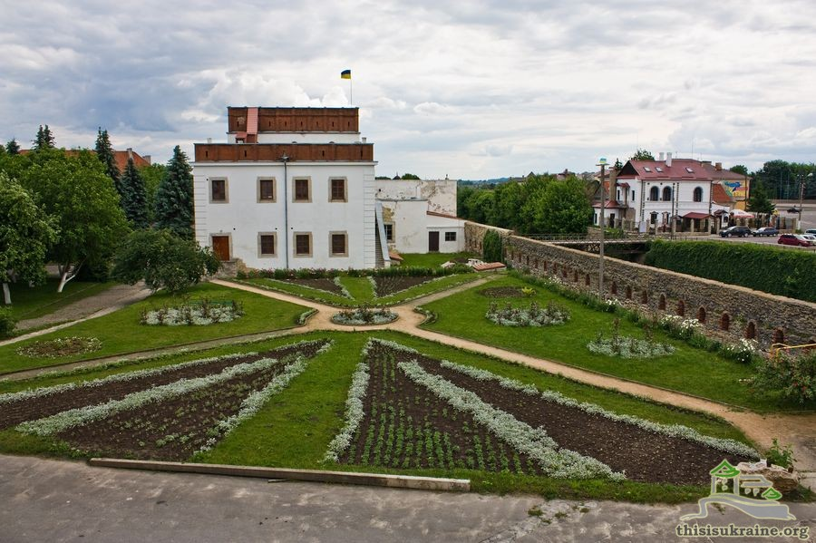
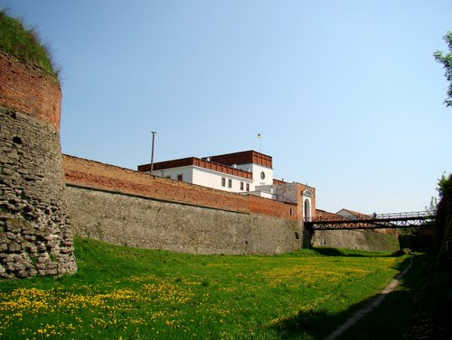

Slide 8
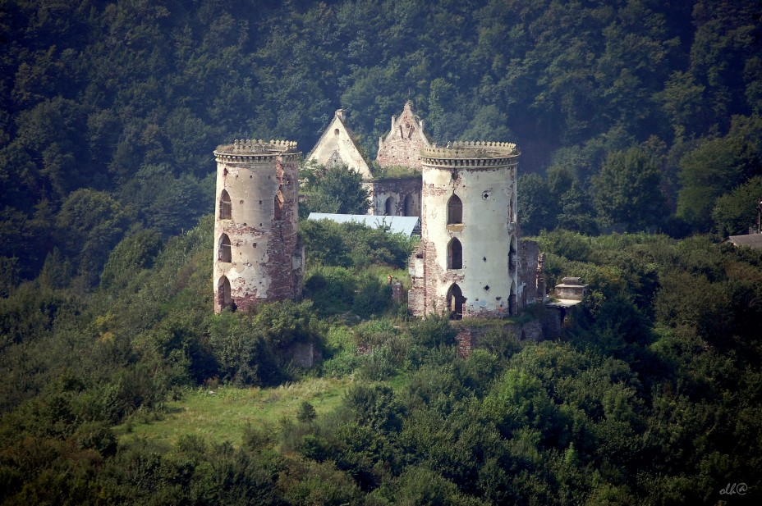
Червоногородський замок
Це оборонна споруда, у першій половині XIX ст. перебудована на палац. Розташований в урочищі Червоне поблизу с. Нирків,Тернопільської області , на стрімкому пагорбі посеред глибокої котловини р. Джурин , що в цьому місці творить майже замкнуту петлю.
Назва пов'язана з інтенсивним червоним кольором місцевим пісковиків. Поблизу — Червоногородський водоспад , за леґендою, його створили татари , які прокопали нове русло для р. Джурин , щоби полегшити доступ до замку.

Slide 9
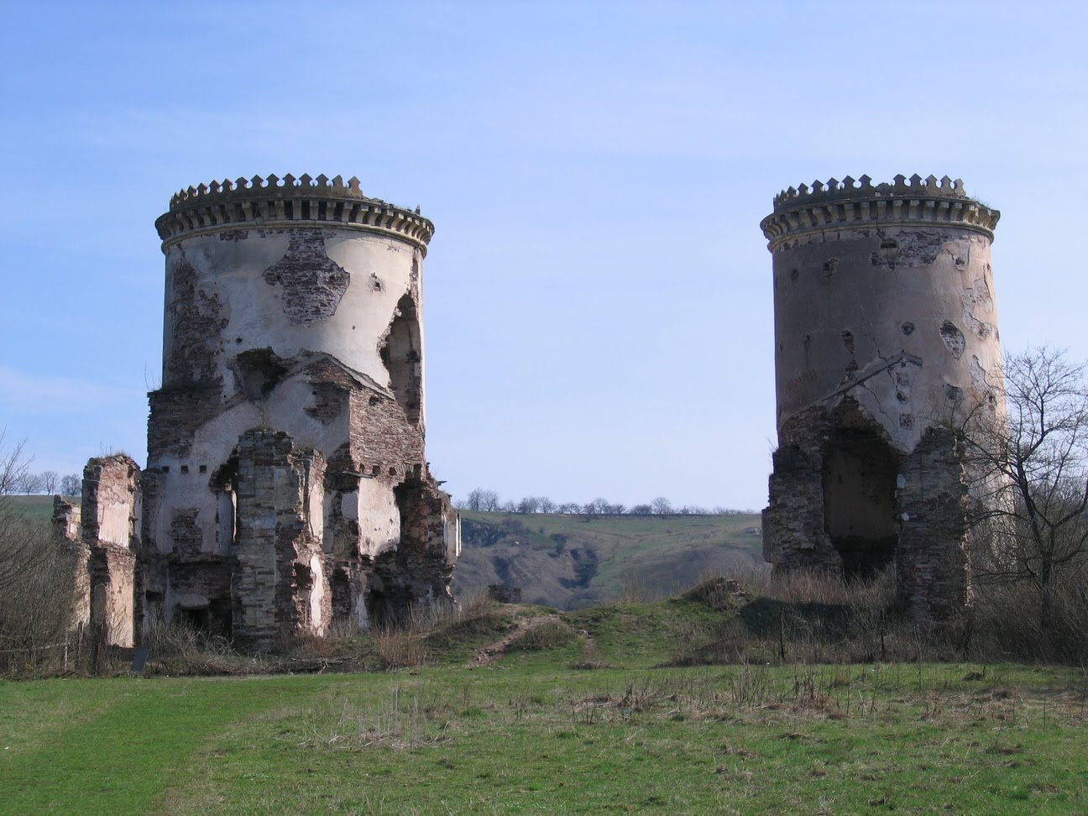
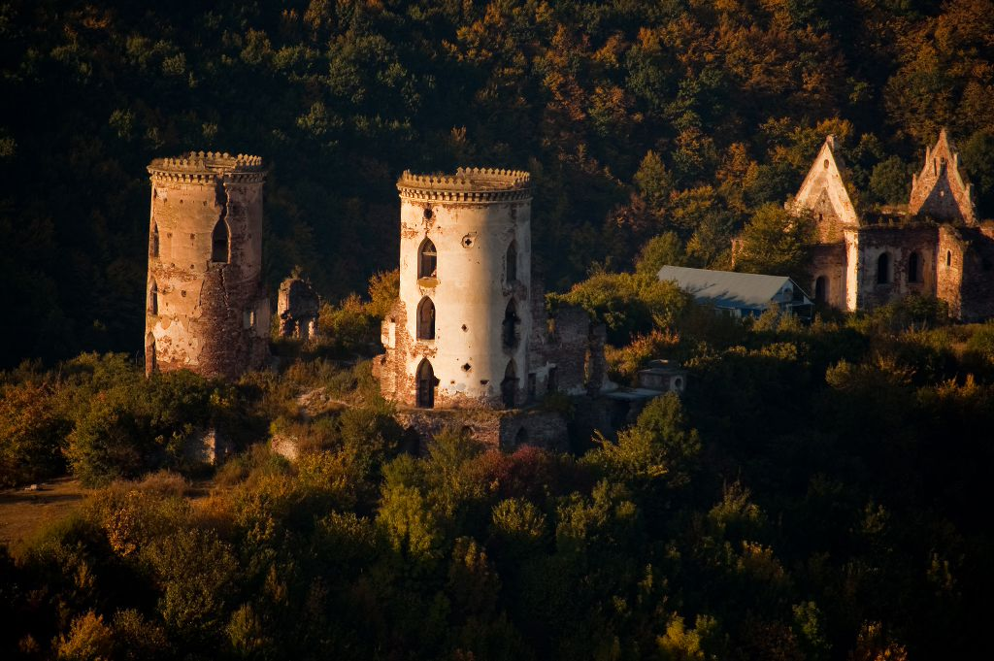
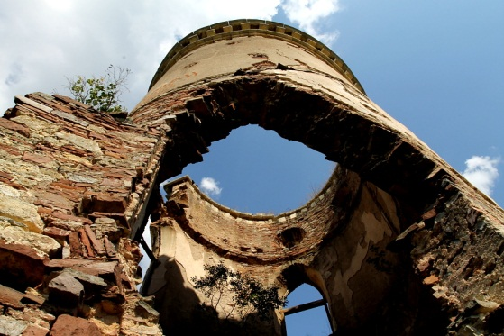
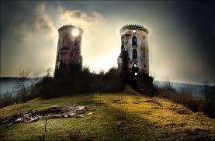
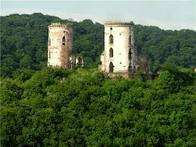

Slide 10
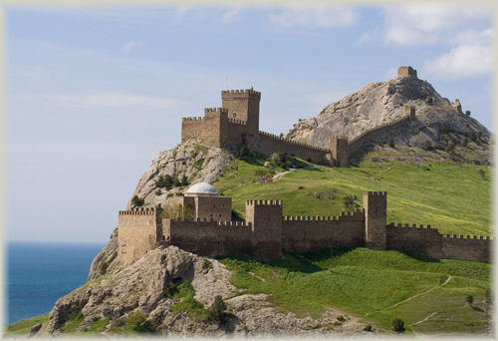
Генуезька фортеця
Судацьке укріплення як за історико-культурною значущістю, так і за масштабністю фортифікаційної системи є унікальною пам'яткою оборонної архітектури Таврії X-XVIII ст. Фортеця розташована на стародавньому кораловому рифі, що є конусоподібною горою Киз-Кулле-Буру. Більшість будівель Судацької фортеці, що збереглись до наших днів, належать генуезькому періоду, тому її іменують «генуезькою». Загальна площа фортеці – майже 30 гектарів, довжина мурів по периметру - більше 2-х кілометрів.

Slide 11
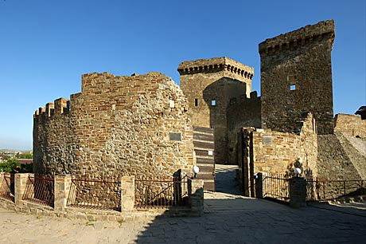
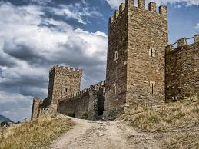
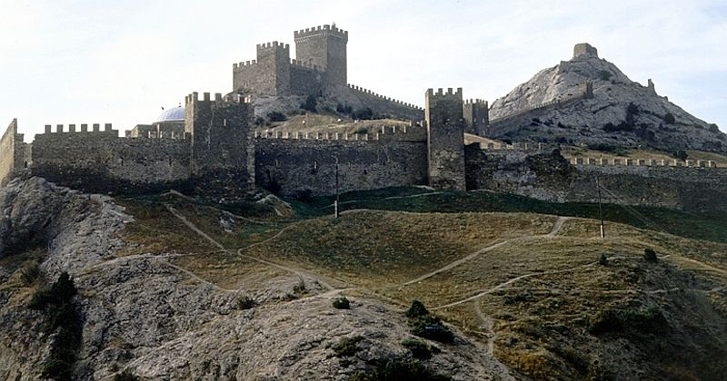
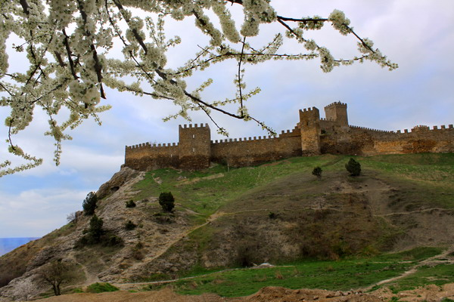
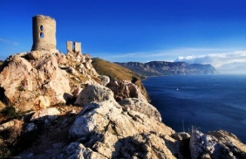
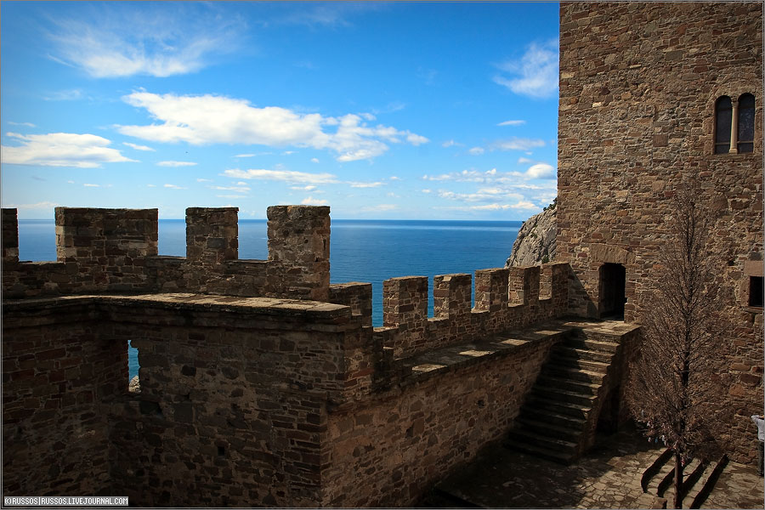

Slide 12
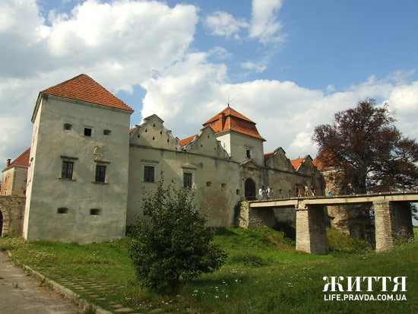
Свірзький замок
Замок в Україні , розташований у селі Свірж, Перемишлянського району Львівської області. Згадки про нього трапляються в архівних документах 1530 року, коли він належав шляхетському родові Свірзьких. Але сучасного вигляду він набув з середини XVII століття, з часу переходу його у власність графа О. Цетнера. Незважаючи на своє вигідне оборонне розташування (замок розташований на горі Белз і був оточений непрохідними болотами, ставками. Відомо, що під час українсько-польської війни в 1648—1654 рр. замок не раз здобували козацькі загони, а в 1648 р. — спалили татари. Згодом був реставрованим.

Slide 13
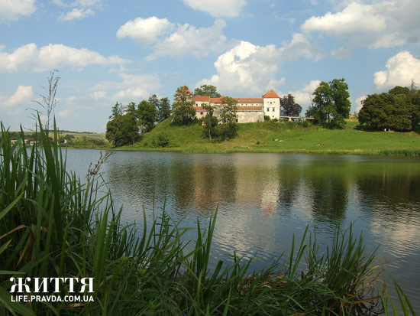
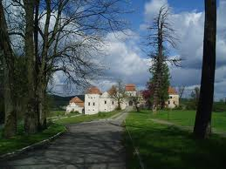
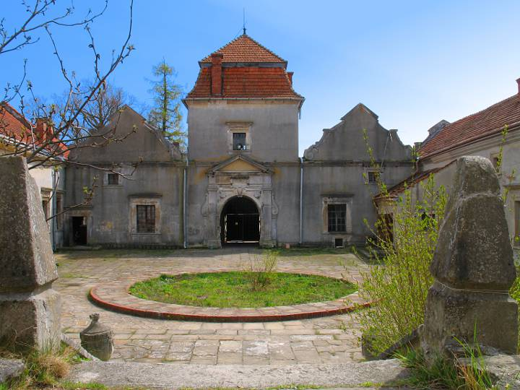
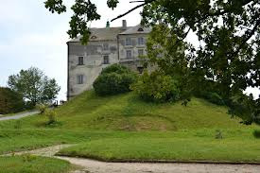

Slide 14
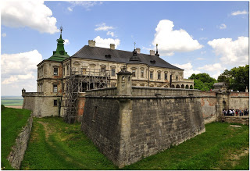
Підгорецький замок
Пам'ятка архітектури епохи Ренесансу. Розташований у селі Підгірці,Бродівського району, Львівської області.
Замок було збудовано протягом 1635—1640років під керівництвом архітектора Андреа дель Аква за вказівкою коронного гетьмана Станіслава Конєцпольського. Інтер'єри Підгорецького замку вражали сучасників своєю красою і пишнотою.Замок є одним із найкращих в Європі зразків поєднання ренесансного палацу з бастіонними укріпленнями.

Slide 15
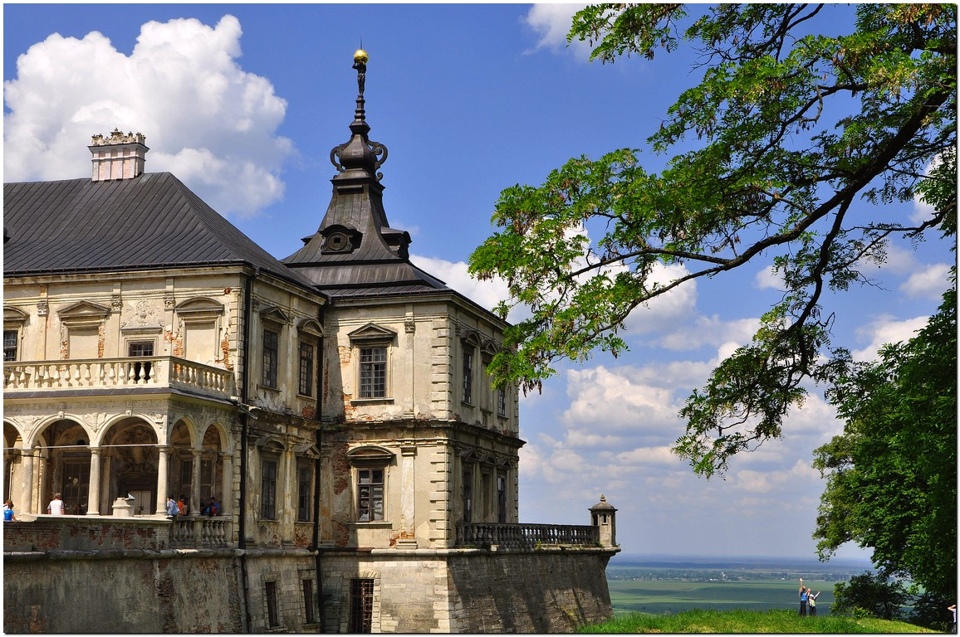
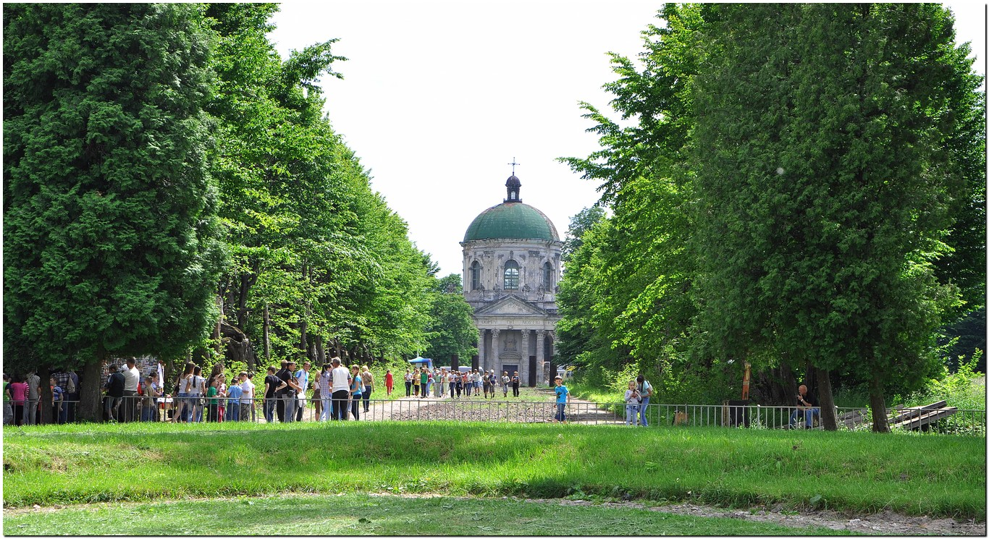
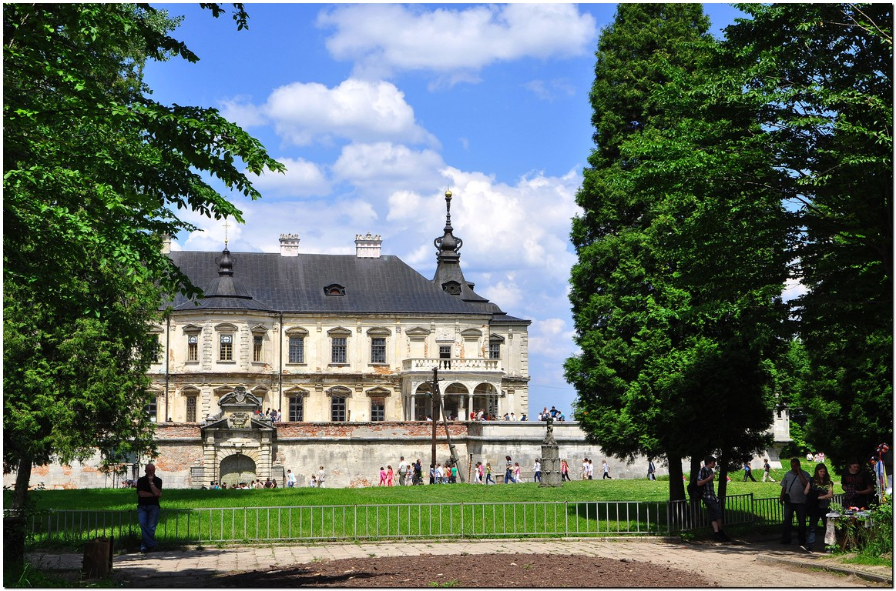
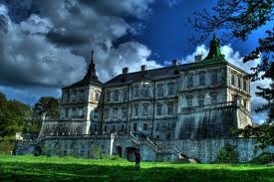
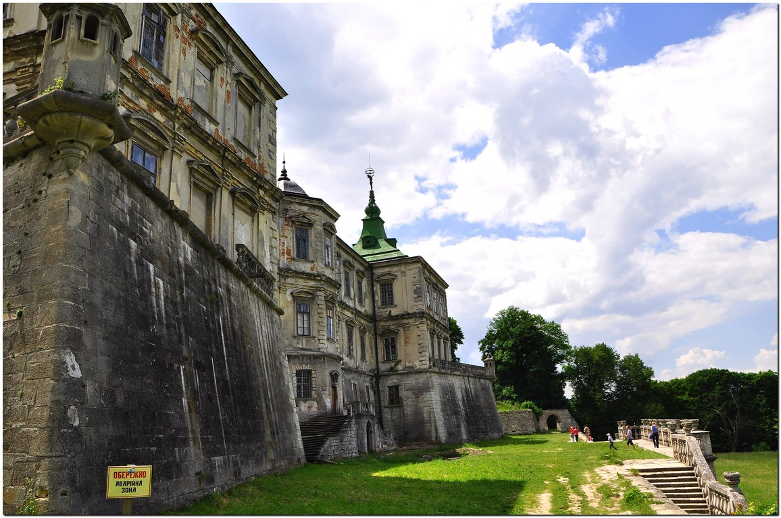

Slide 16
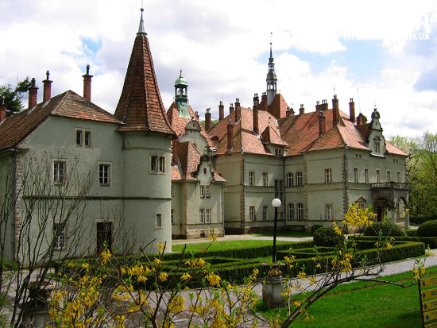
Замок Шенборн(Чинадієве)
Колишня резиденція та мисливський будинок графів Шерборнів. Цей палац був побудований графом Ервіном Фрідріхом Шенборн-Бухгаймом у 1890—1895 роках. Коло палацу був розбитий чудовий сад-дендрарій (нині Парк санаторію «Карпати») із декоративним озером у центрі. Висаджені рідкісні породи дерев — самшит, катальпа, сосна Веймута, канадська ялина. Оригінальність палацу ще й у тому, що він має 365 вікон (кількість днів у році), 52 димоходи (кількість тижнів у році) і 12 входів. Наприкінці XIX століття зображення замку-палацу виступало на громадській печатці сусіднього містечка Чинадійово.

Slide 17
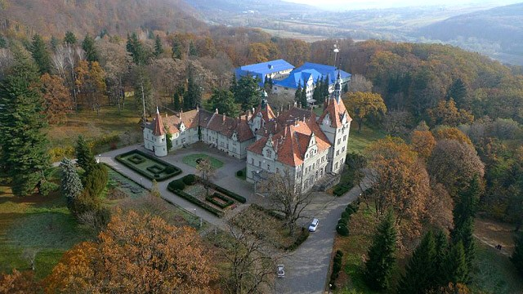
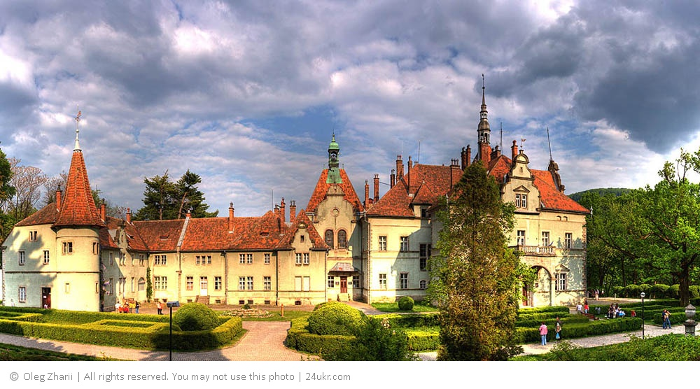
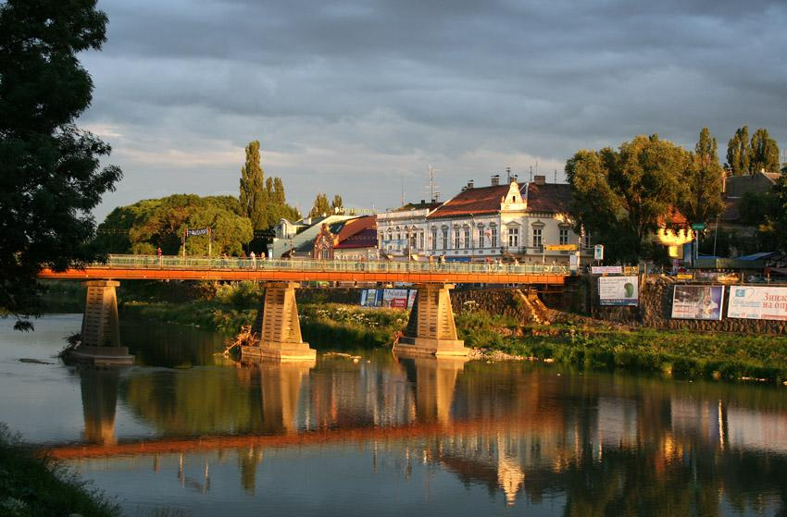
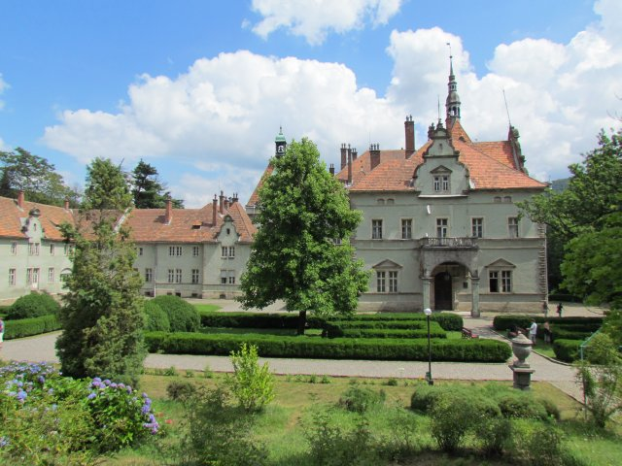

Slide 18
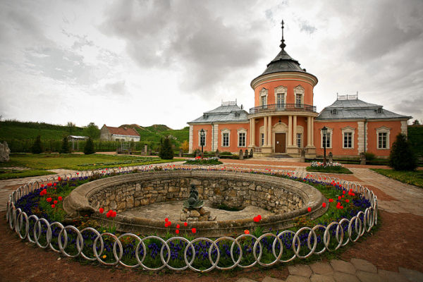
Золочівський замок
Замок було зведено на кошти Якуба Собєського (батько короля Речі Посполитої Яна III Собеського). Розташований у місті Золочеві, що в Львівській області. Побудовано у 1634 році як оборонну фортецю за проектом невідомого італійського архітектора на місці старого дерев'яного замку, який оточували потужні земляні вали, обкладені каменем, з бастіонами на кутах та ровами з водою. У дворі замку є два палаци. Також замок є Музеєм-заповідником — відділом Львівської галереї мистецтв . Замок входить до туристичного маршруту «Золота підкова Львівщини» .

Slide 19
